Slide 1
শুভেচ্ছা

Slide 2
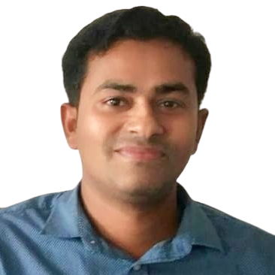
পরিচিতি
প্রণব সরকার
সহকারী শিক্ষক
আদমখাঁরকান্দি সরকারি প্রাথমিক বিদ্যালয়
কুলিয়ারচর, কিশোরগঞ্জ।

Slide 3
পাঠ পরিচিতি
শ্রেণিঃ প্রথম
বিষয়ঃ বাংলা

Slide 4
এসো কিছু ছবি দেখি
সূর্য

Slide 5
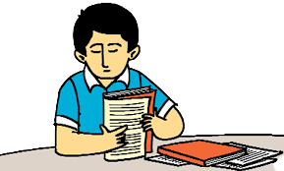
আজকের পাঠ
পাঠঃ ১০
শুনি ও বলি

Slide 6
শিখনফল
শোনাঃ শিক্ষার্থীরা মনযোগ দিয়ে শুনবে।
বলাঃ পাঠ শেষে শিক্ষার্থীরা বলতে পারবে।

Slide 7
ছবিতে আমরা কি দেখতে পাচ্ছি?
অরুণ
অ
অরুণ ওই উঠেছে ভাই।

Slide 8
শুনি ও বলি
অরুণ
অ
অরুণ ওই উঠেছে ভাই।

Slide 9
শুনি ও বলি
অরুণ
অ
অরুণ ওই উঠেছে ভাই।

Slide 11
ধন্যবাদ

